Slide 1
Gesamtsystem
Hochstraßen
Stadtrat am 18. Juli 2022

Slide 2
Agenda
1| Einleitung Gesamtsystem Hochstraßen
2| Helmut-Kohl-Allee
3| Hochstraße Süd (Ersatzbau ehemalige Pilzhochstraße und Modernisierung Weiße Hochstraße)
4| Kostenentwicklung

Slide 3
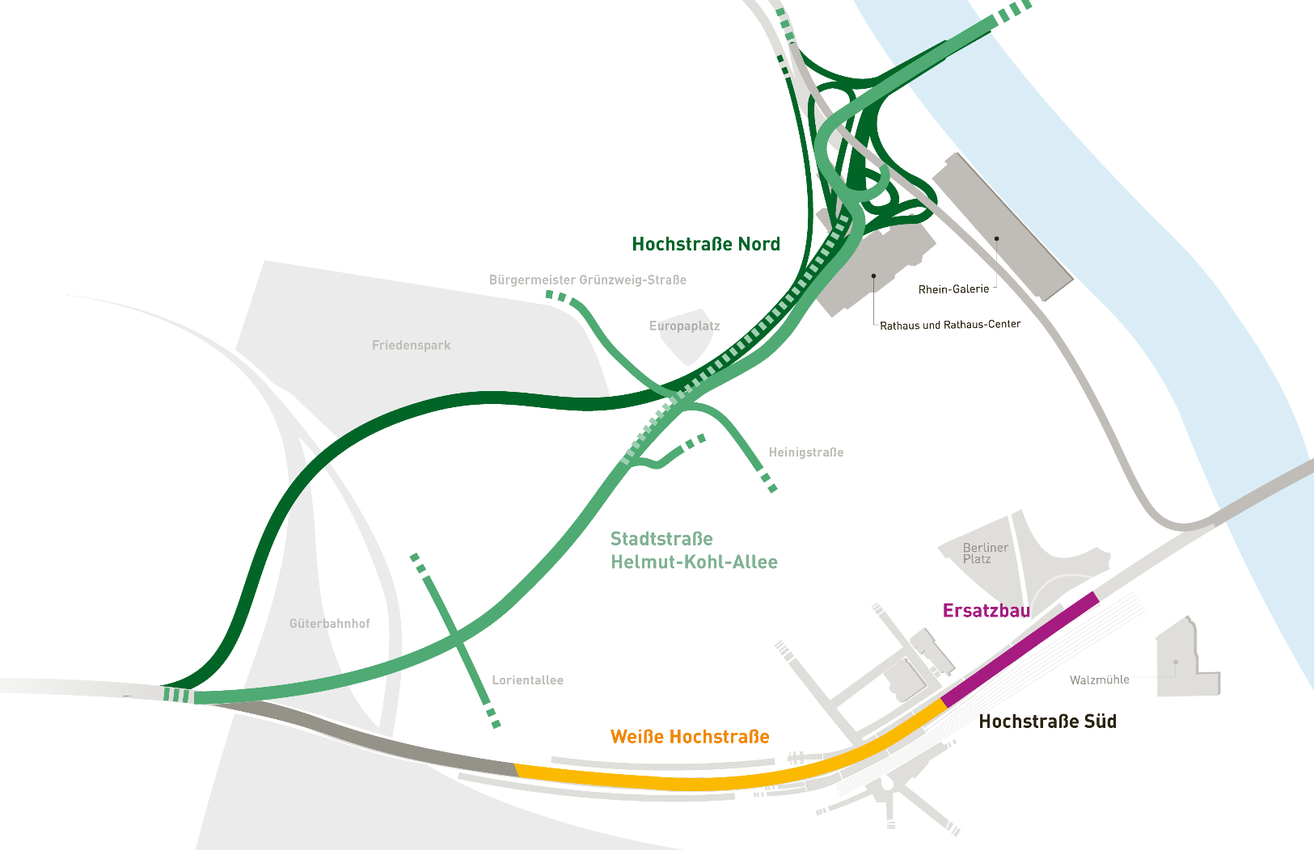
1 | Einleitung
Gesamtsystem Hochstraßen
Das Hochstraßensystem als Gesamtprojekt ist eines der bedeutenden Infrastrukturvorhaben in der Metropolregion Rhein-Neckar. Betrachtet werden in diesem Gesamtsystem
der Rückbau der Hochstraße Nord und der
Bau der Helmut-Kohl-Allee (mit dem
Abriss von Rathaus und Rathaus-Center)
die Hochstraße Süd mit dem Ersatzbau
Pilzhochstraße und der Modernisierung
der Weißen Hochstraße.

Slide 4
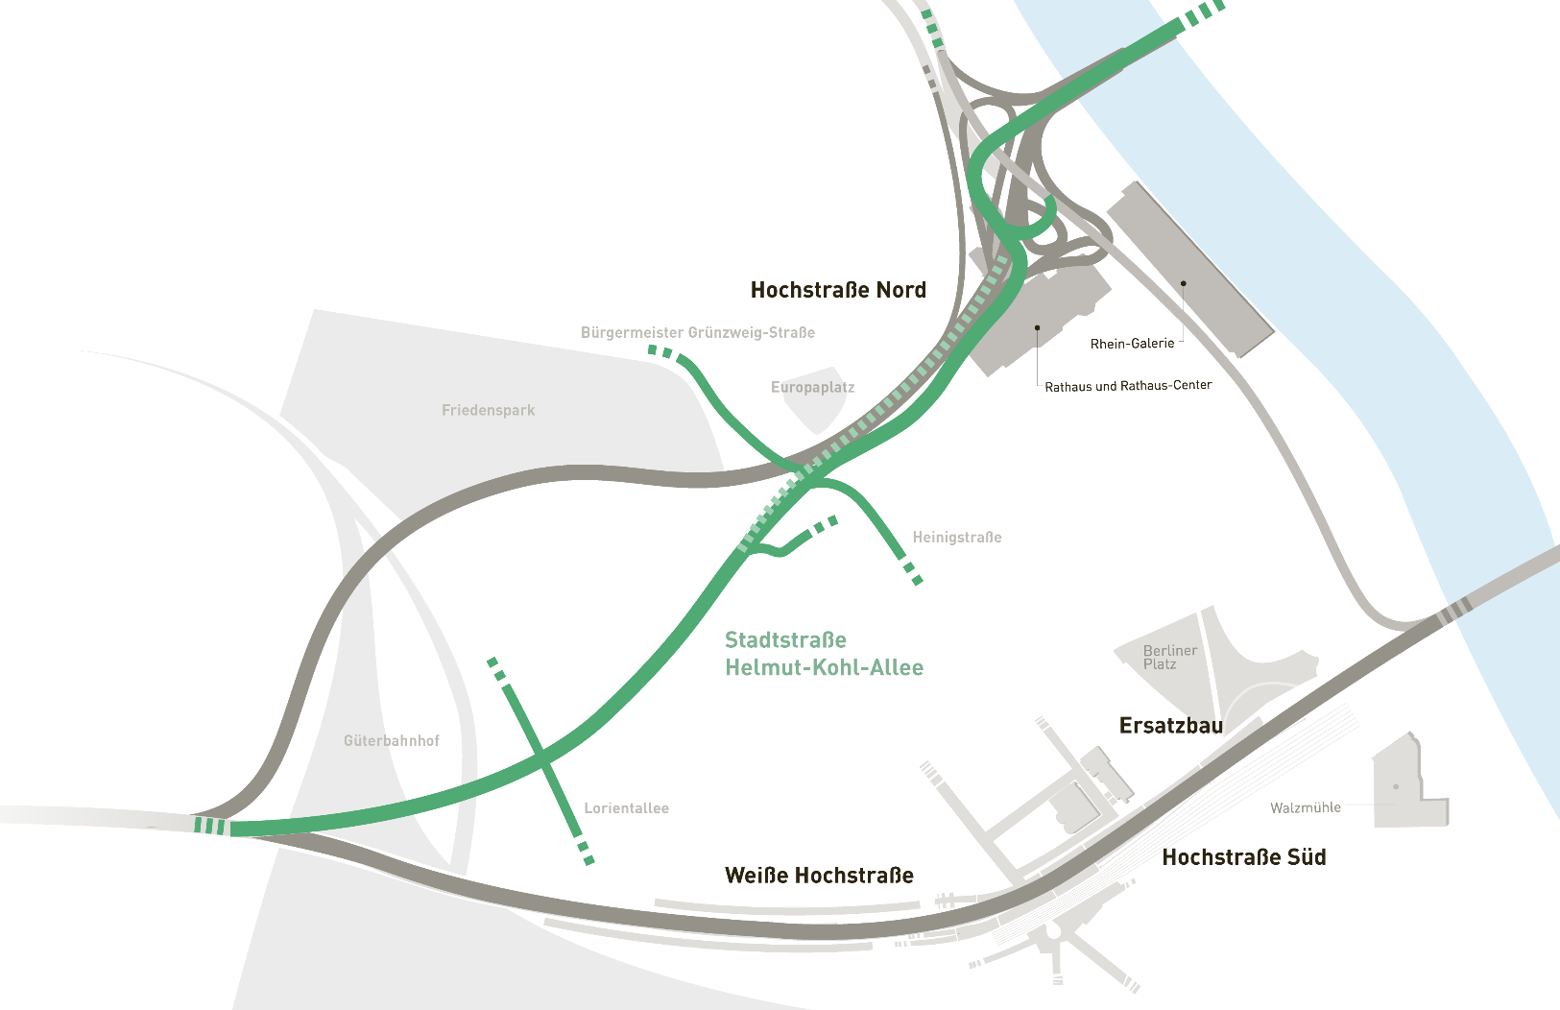
2 | Helmut-Kohl-Allee
Aktueller Sachstand
Basis der Planung ist die sogenannte verschwenkte Stadtstraße.
Die Lösung ist mit Bund und Land abgestimmt.
Die Offenlage im Deckblattverfahren zum Planfeststellungsverfahren für den veränderten Verlauf ist abgeschlossen.
Die Erwiderungen der Stadt gehen in Kürze zur Planfeststellungsbehörde LBM.

Slide 5
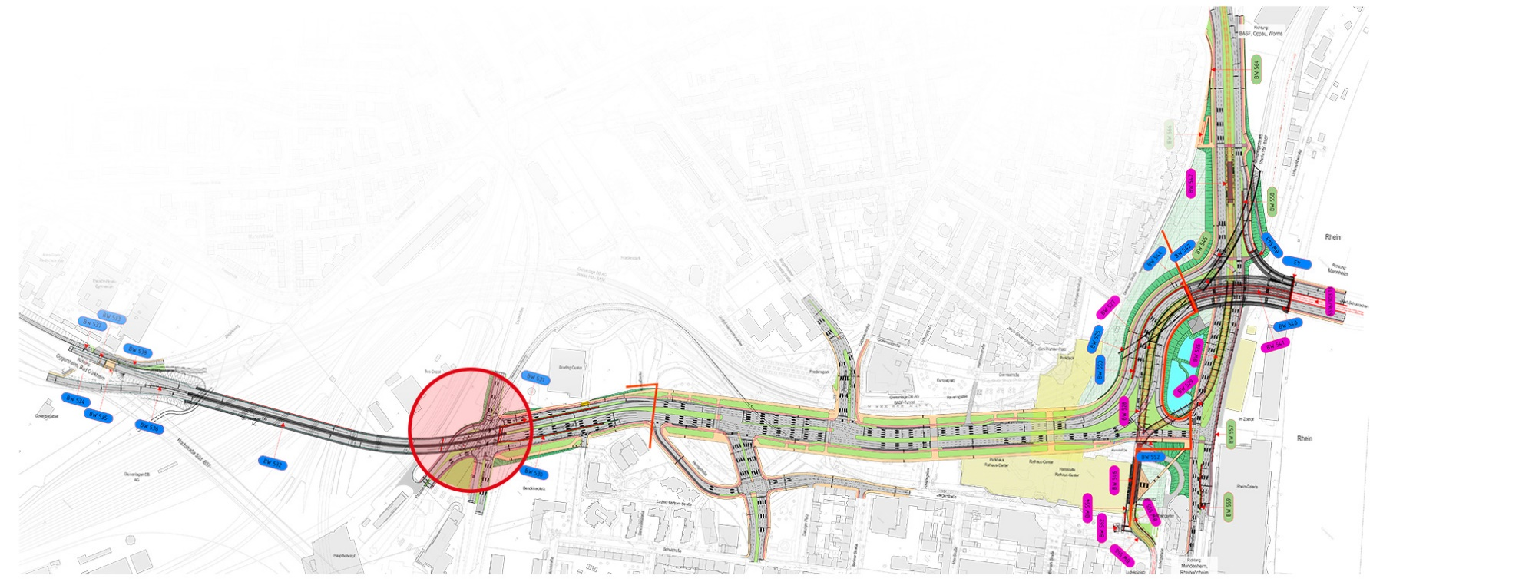

2 | Helmut-Kohl-Allee
Aktueller Sachstand
Die Ausführungsplanung ist in Arbeit.
Leitungsumlegungen werden vorbereitet.
Ausgleichsmaßnahmen laufen.
Vorgezogene Baumaßnahmen für das östliche Widerlager der Brücke über die Bahngleise beginnen 2023.

Slide 6
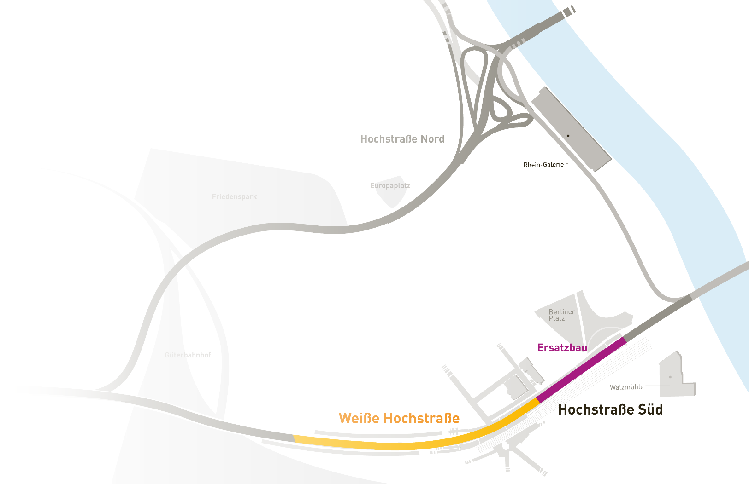
3 | Hochstraße Süd
Aktueller Sachstand
Die Modernisierung der Weißen Hochstraße soll bis Mitte 2025 abgeschlossen sein, der Ersatzbau bis Ende 2025. Anfang 2026 steht die gesamte Hochstraße Süd wieder für den Verkehr zur Verfügung.
Die Hochstraße Süd (B37) besteht aus der Pylonbrücke, der Weißen Hochstraße und dem künftigen Ersatzbau für die Pilzhochstraße.
Die Hochstraße Süd ist nach der Pylonbrücke derzeit wegen des Abrisses der Pilzhochstraße gesperrt.
Die Weiße Hochstraße wird parallel zum Bau der Ersatzbrücke für die Pilzhochstraße modernisiert.

Slide 7
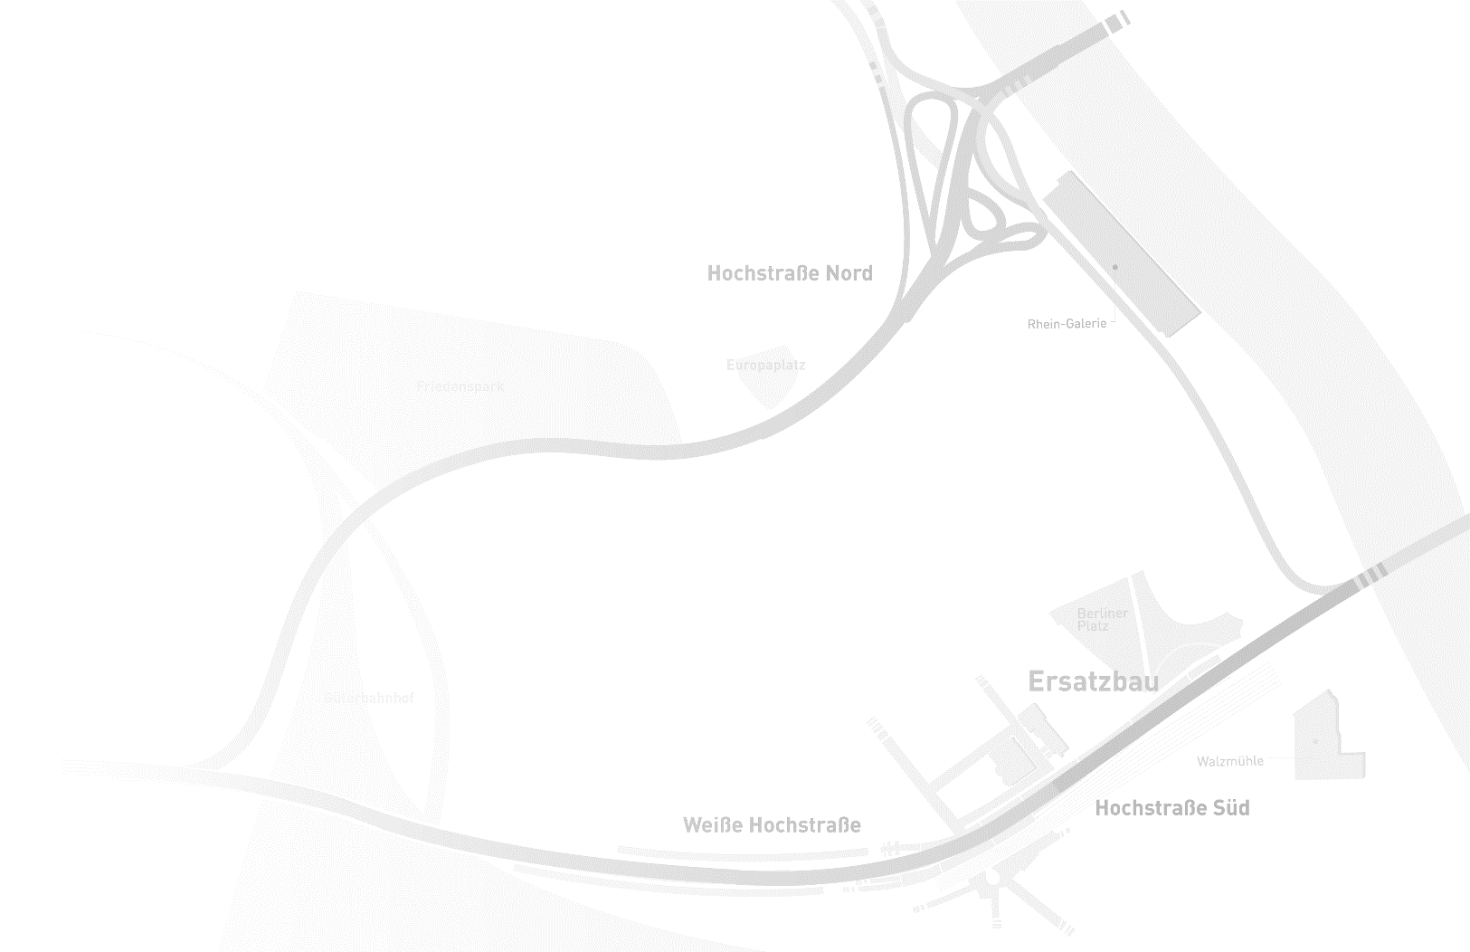
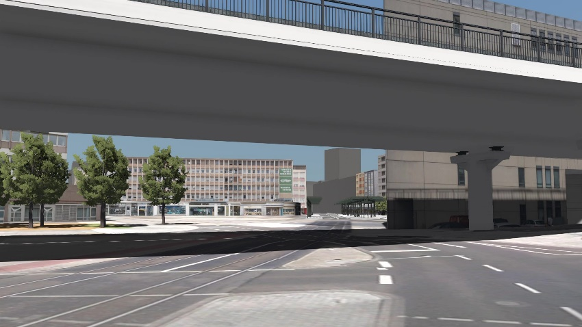
3 | Hochstraße Süd
Ersatzbau ehemalige Pilzhochstraße
Die Planung für den Ersatzbau ist im Zeitplan.
Die Pilzhochstraße wurde im Jahr 2020 zurückgebaut. Sie wird durch eine neue Brücke in einer Stahlbetonkonstruktion ersetzt.
Rechtliche Grundlage für den Ersatzbau ist das Planungsbeschleunigungsgesetz.
Die technischen Unterlagen wurden mit dem LBM abgestimmt und Mitte Juni 2022 an ihn übergeben.
Blick von der Mundenheimer Straße zum Berliner Platz

Slide 8
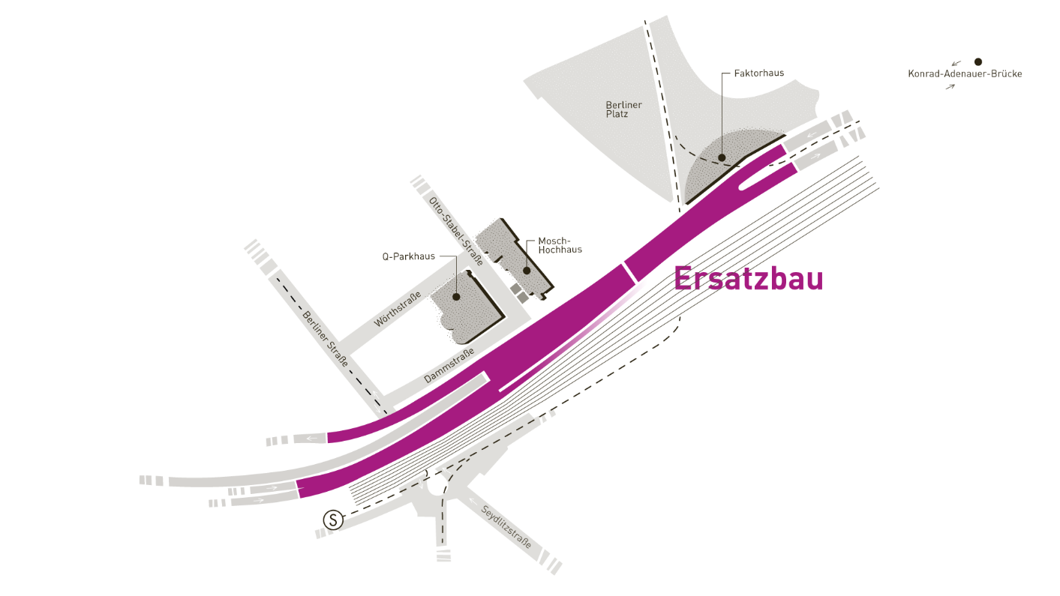
3 | Hochstraße Süd
Ersatzbau ehemalige Pilzhochstraße
Die neue Brückenkonstruktion bringt Vorteile für Anwohner*innen und Verkehrsteilnehmer*innen.
Die neue Brücke bringt mehr Sicherheit und deutliche Verbesserung für die Anwohner*innen.
Der Lärm aus dem Verkehr wird durch technische Maßnahmen reduziert.
Unter der Brücke wird es luftiger, da filigrane Stützen zum Einsatz kommen.
Die neue Brücke wird mit einem modernen Beleuchtungssystem ausgestattet.
Die Umsetzung eines Radweges wurde in der Planung mitgedacht.

Slide 9
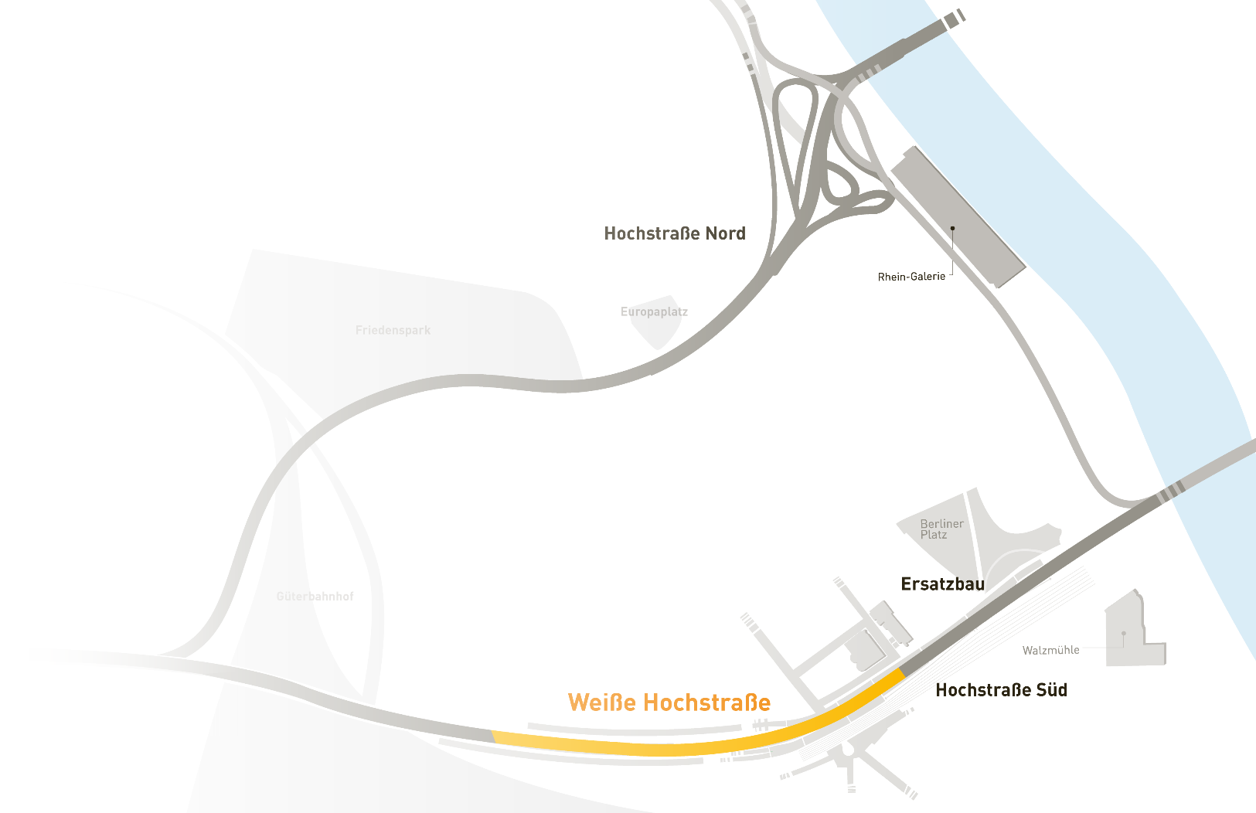
3 | Hochstraße Süd
Modernisierung Weiße Hochstraße
Die Weiße Hochstraße wird modernisiert, die Vorbereitungen und Planungen laufen.
Die fünf Teilbauwerke der Weißen Hochstraße wurden zur Ermittlung notwendiger Maßnahmen statisch nachgerechnet. Sie muss an einigen Stellen für die höheren Belastungen ertüchtigt werden.
Vorgesehen und erforderlich ist eine Modernisierung unter anderem mit
Erneuerungen der Entwässerung
Erneuerung der Fahrzeug-Rückhaltesysteme
Tausch der Lager
Ertüchtigung der Brücke
Erneuerung der Fahrbahn, Betoninstandsetzungen
Sanierung bzw. Erneuerung der Kappen, Sanierung der Geländer.

Slide 10
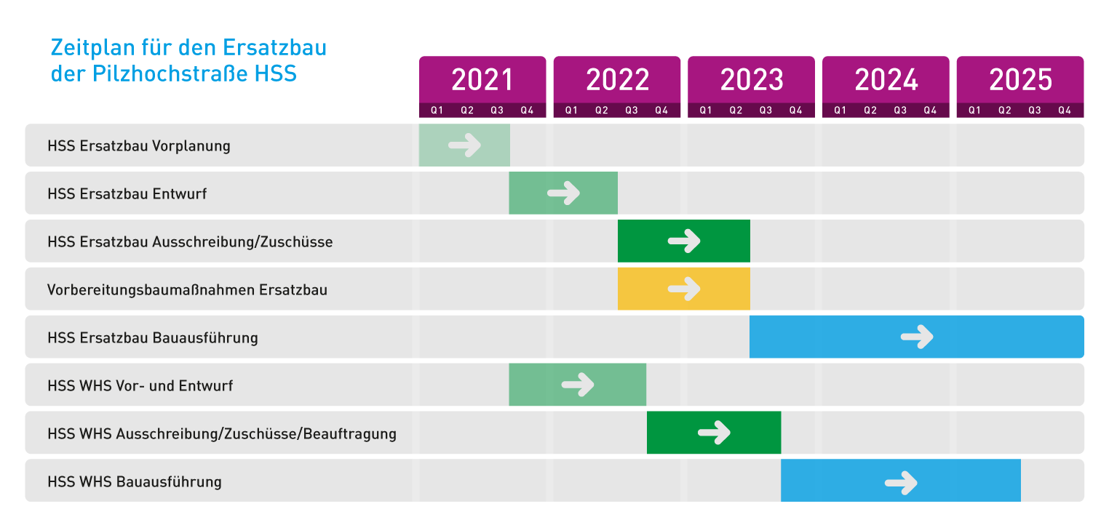
3 | Hochstraße Süd
Zeitplan
Die Modernisierung der Weißen Hochstraße (WHS) soll bis Mitte 2025 abgeschlossen sein, der Ersatzbau für die Pilz-hochstraße bis Ende 2025. Anfang 2026 steht die gesamte Hochstraße Süd (HSS) wieder für den Verkehr zur Verfügung.
Vorplanung
Vorbereitungsmaßnahmen
Bauausführung

Slide 11
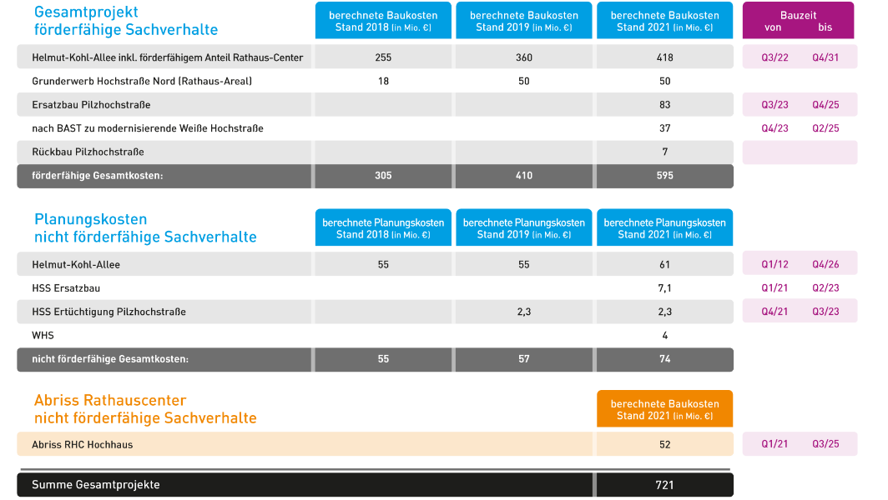

4 | Kostenentwicklung
Aktueller Stand
für das Gesamtsystem
Hochstraßen

Slide 12


Slide 13
4 | Kostenentwicklung
Betrachtung Baukostenentwicklung Helmut-Kohl-Allee
Die Veränderungen der dargestellten BauKosten für die Helmut-Kohl-Alle ergeben sich aus neuen Anforderungen an das Projekt wie z.B. die Ingenieurbauwerke, Geh- und Radwege, Bushaltebuchten und die Straßenbeleuchtung sowie Detailplanungen im Bereich Verkehrsanlage und Schiene, konkretere Planungen bei den Leitungsumverlegungen (WBL und TWL) sowie bei den Ingenieurbauwerken Neubau.
Daraus ergeben sich Veränderungen:
2018 auf 2019 durch Asbestfunde, Fortführung der Planungen
2019 auf 2021: Steigerung nach Destatis/Baupreisindex sowie
Anpassung der Planungskosten durch Verschwenkung der Stadtstraße

Slide 14
4 | Kostenentwicklung
Diskussion der Risiken
Nach Jahren sehr geringer Preissteigerungen in der Bauwirtschaft ist es zu einer deutlichen Preisanpassung in den letzten Jahren gekommen. Allein im Jahr 2021 sind die Preise im Brückenbau nach Auskunft des Statistischen Bundesamtes um 14,9 Prozent gestiegen.
Preistreibend wirken sich beispielsweise folgende Faktoren aus:
Fachkräftemangel:
Insbesondere die Baubranche leidet unter einem großen Fachkräftemangel. In Folge dessen finden massive Abwerbungen und Lohnsteigerung als Wechselanreiz statt.
Bauboom:
  Erhalt der vernachlässigten Infrastruktur
  Rekordinvestitionen der DB
  Sanierung/Erneuerungen maroder Autobahnbrücken
  Ziel jährlich 400.000 neue Wohnungen
  Energetische Sanierung von Gebäuden, …
Materialmangel:
  geplante Rüstungsinvestitionen führen z.B. beim Stahl zu Verknappung
  Ersatz für Lieferanten aus der Ukraine und Russland

Slide 15
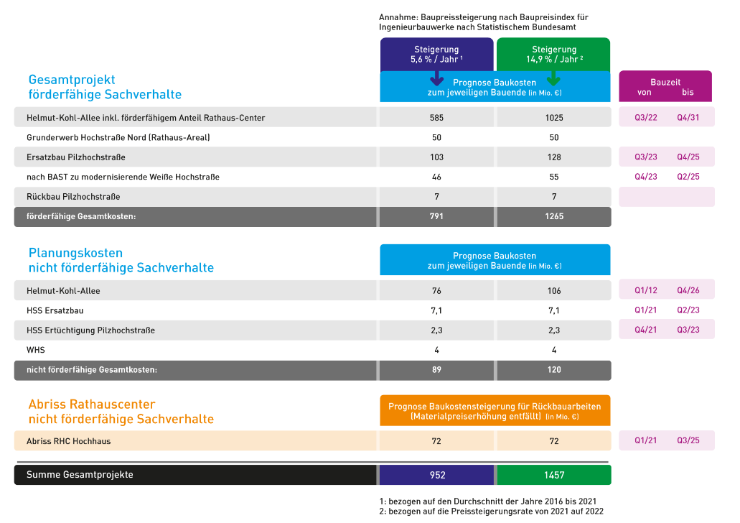
4 | Kostenentwicklung
Prognose der Kosten
nach Baupreisindex

Slide 16


Slide 17
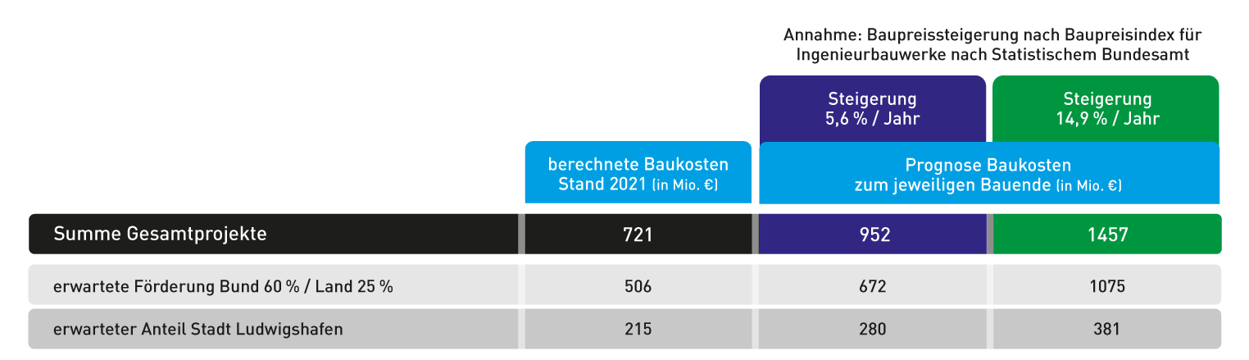
4 | Kostenentwicklung
Projektion Fördermittel mit Dynamisierung
Bei einer angenommenen Baupreissteigerung von 14,9% pro Jahr und einer gleichbleibenden Übernahme der prozentualen Kosten würde nach Abzug der Anteile von Bund (60%) und Land (25%) an den förderfähigen Kosten ein Betrag von 381 Mio. Euro bei der Stadt verbleiben.
Es wird deutlich, dass selbst mit Unterstützung von Bund und Land das Hochstraßensystem eine Herkulesaufgabe für Ludwigshafen darstellt.

Slide 18


